Slide 1
КОРОНАВИРУС ГЛАЗАМИ ДЕТЕЙ
Выполнили:
Бобринева Марина Геннадьевна
Заведующая библиотекой МБОУ г. Иркутска СОШ №4
Беспалова Любовь Владимировна
Воспитатель
МБДОУ г. Иркутска детский сад №123

Slide 2
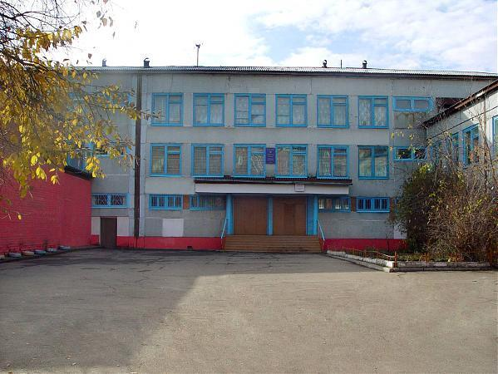
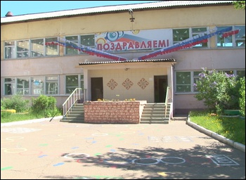
Во всем мире идет профилактика COVID-19
И мы решили поучаствовать в этом и создать, в рамках реализации преемственности со школой, совместный проект между...
и
МБОУ г. Иркутска СОШ №4
библиотека
МБДОУ г. Иркутска детский сад №123, старшая группа №2

Slide 3
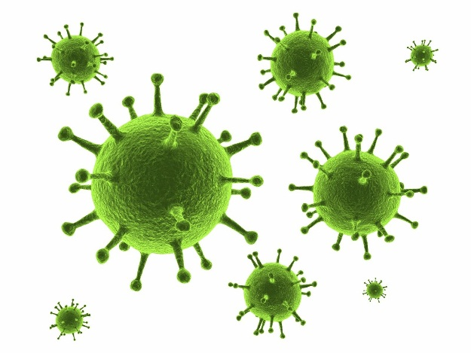
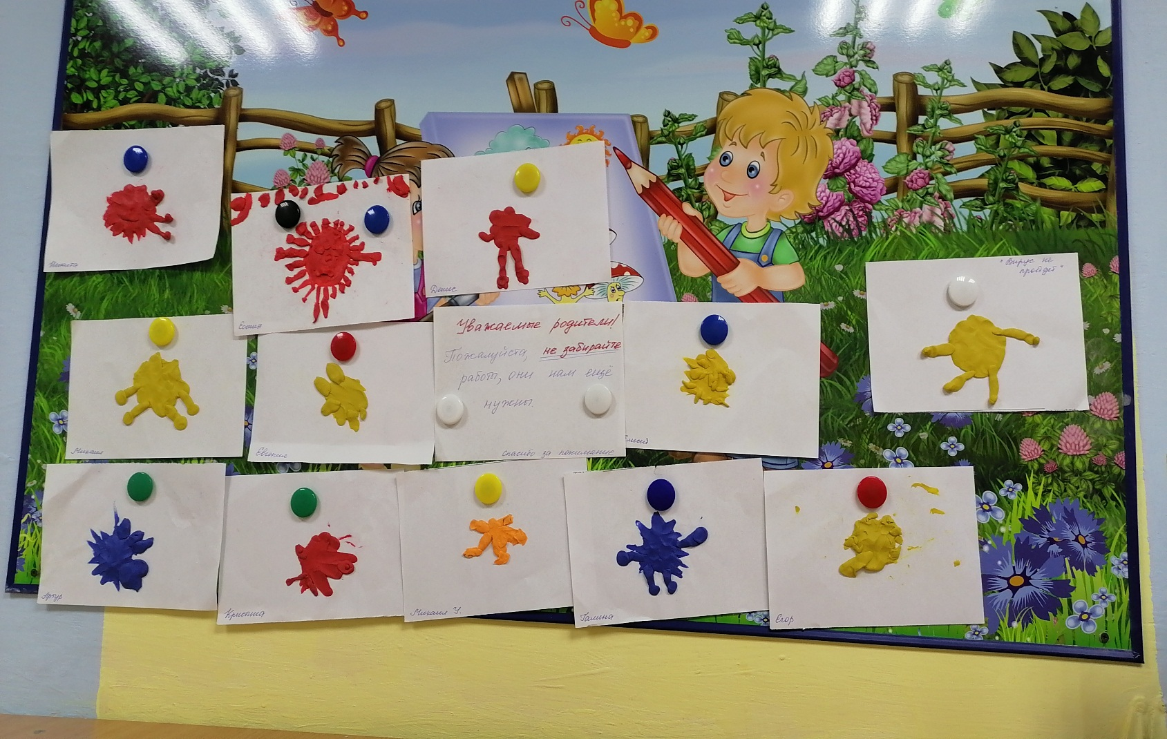
Мы проводили беседы с детьми, рассматривали иллюстрации клетки коронавируса
Детям было очень интересно рассматривать иллюстрацию клетки COVID-19, и мы вместе с детьми решили слепить её из пластилина

Slide 4
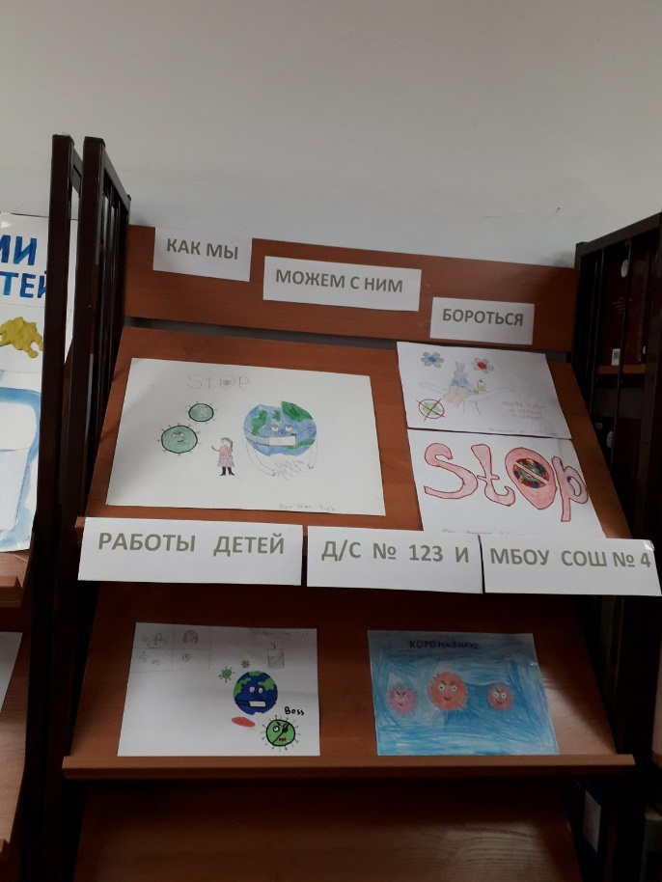
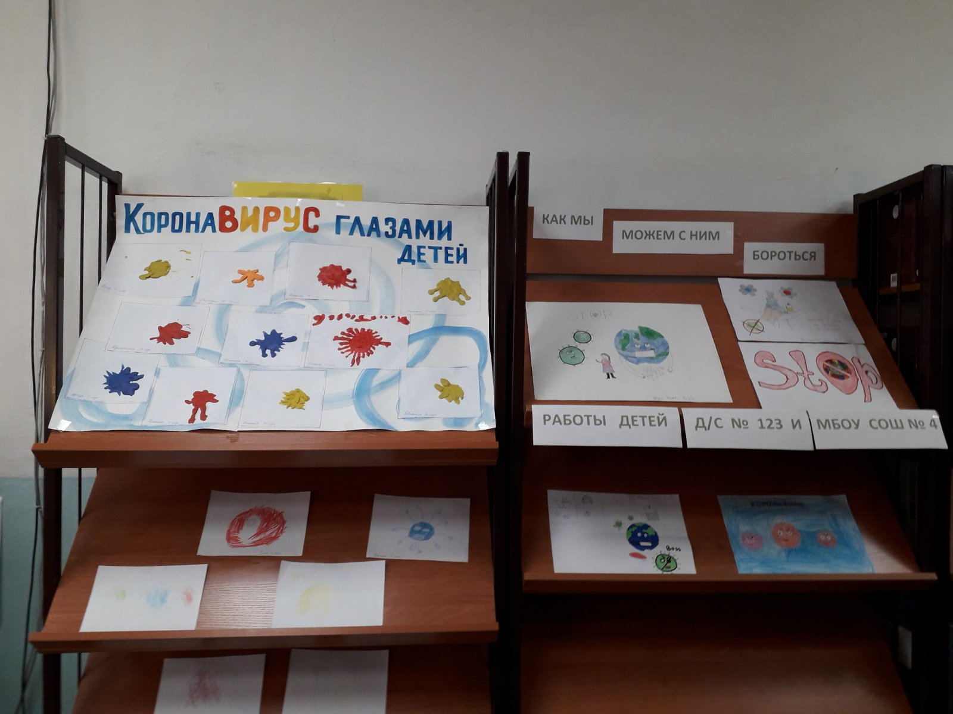
Наши пластилиновые «вирусы» отправились на выставку в школьную библиотеку
где заведующий библиотекой совместно со школьниками подготовили свои работы

Slide 5
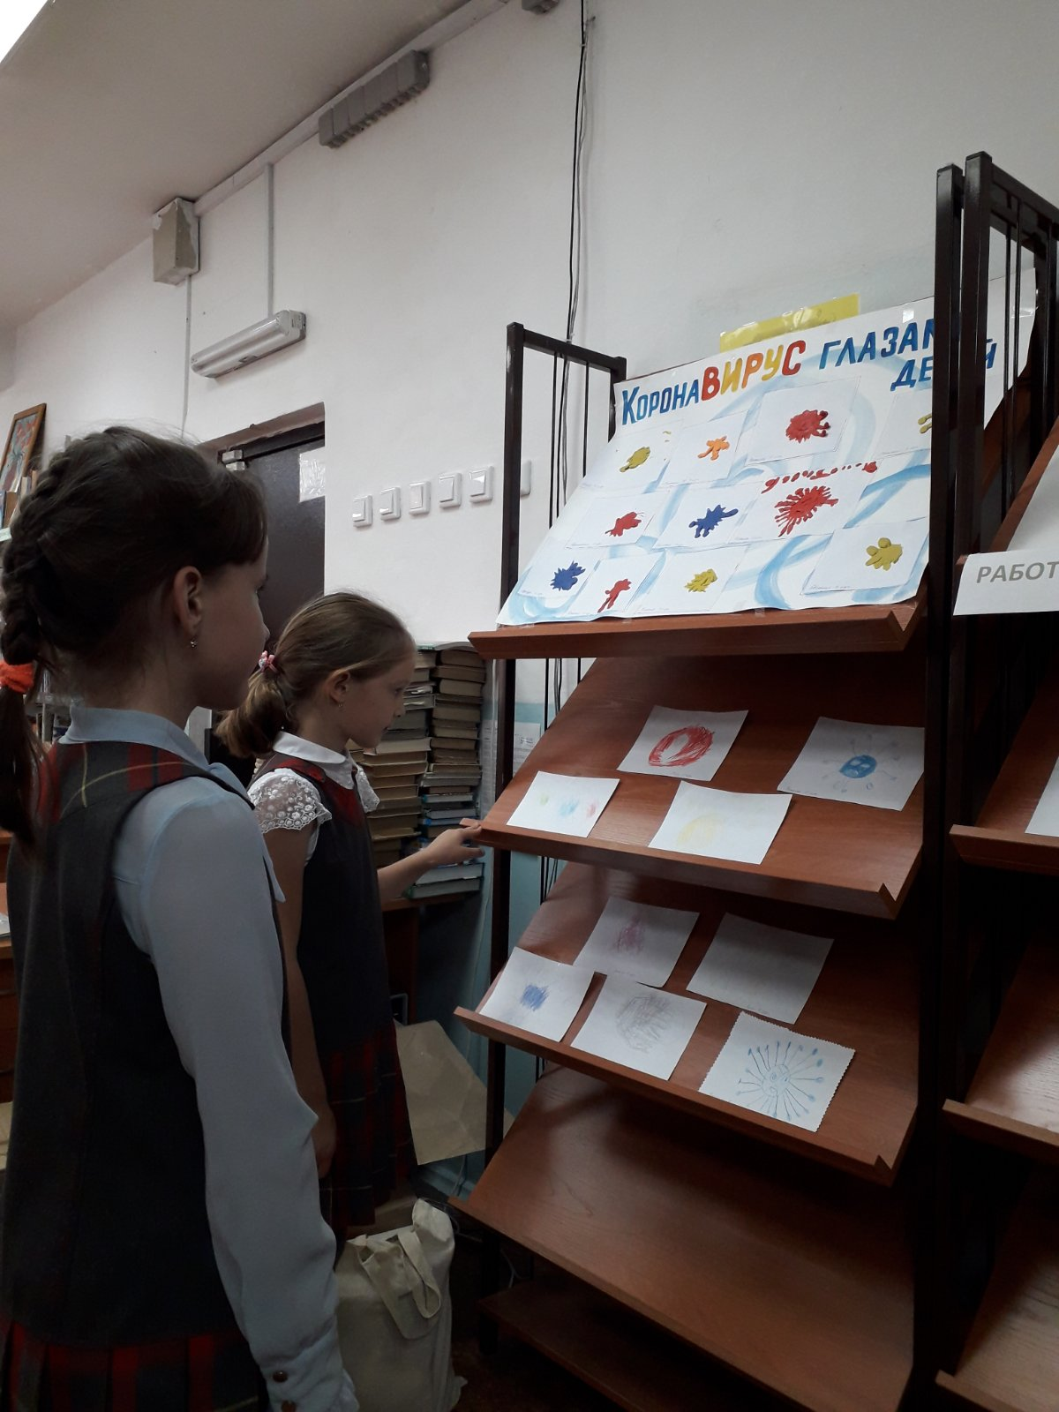
Школьникам было интересно рассматривать
работы дошкольников, а так же своих одноклассников

Slide 6
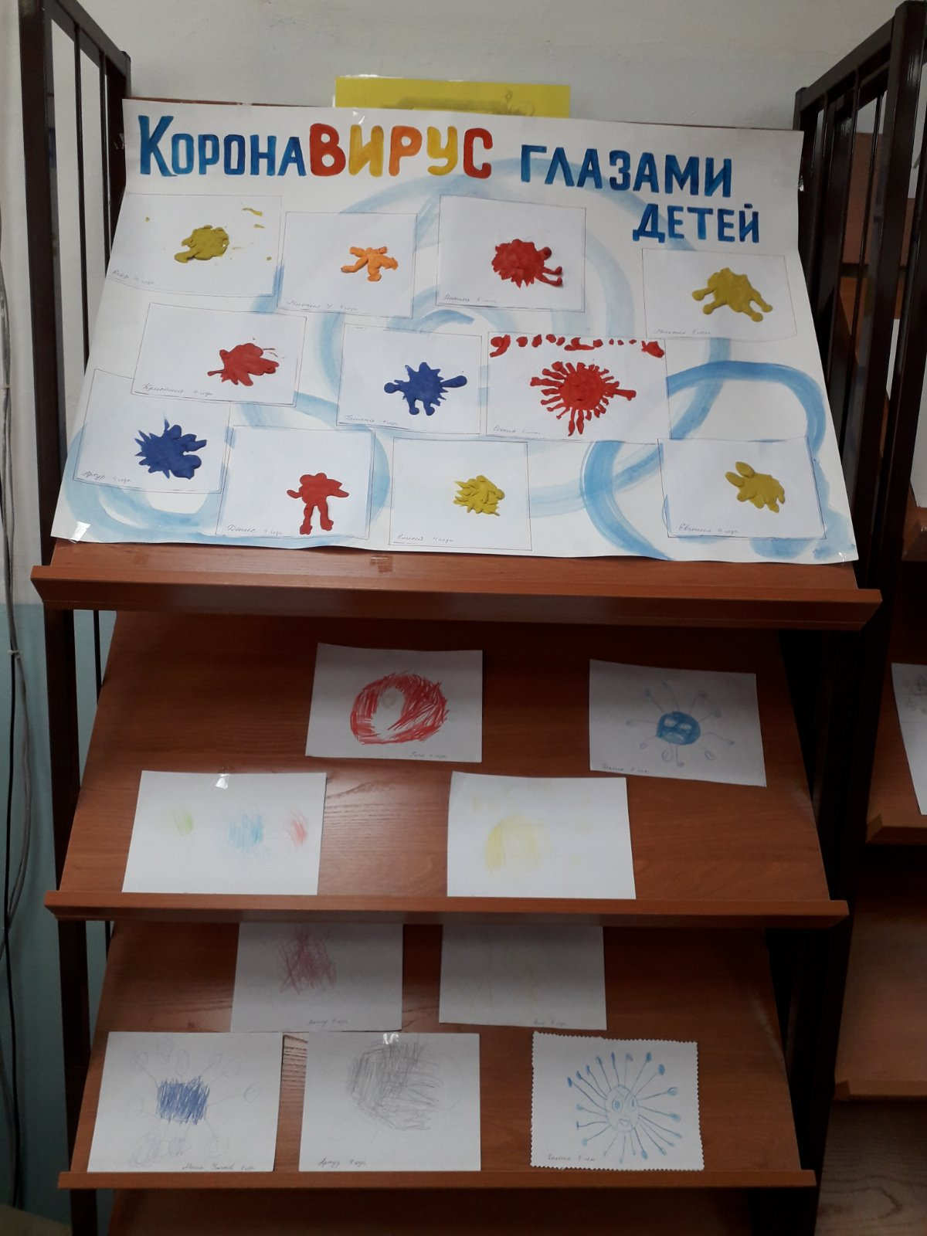
Особенно интересной для школьников оказалась техника исполнения воспитанниками д/сада клетки коронавируса – сделаны из пластилина, яркие, выразительные, объемные работы, которые привлекают внимание зрителя»

Slide 7
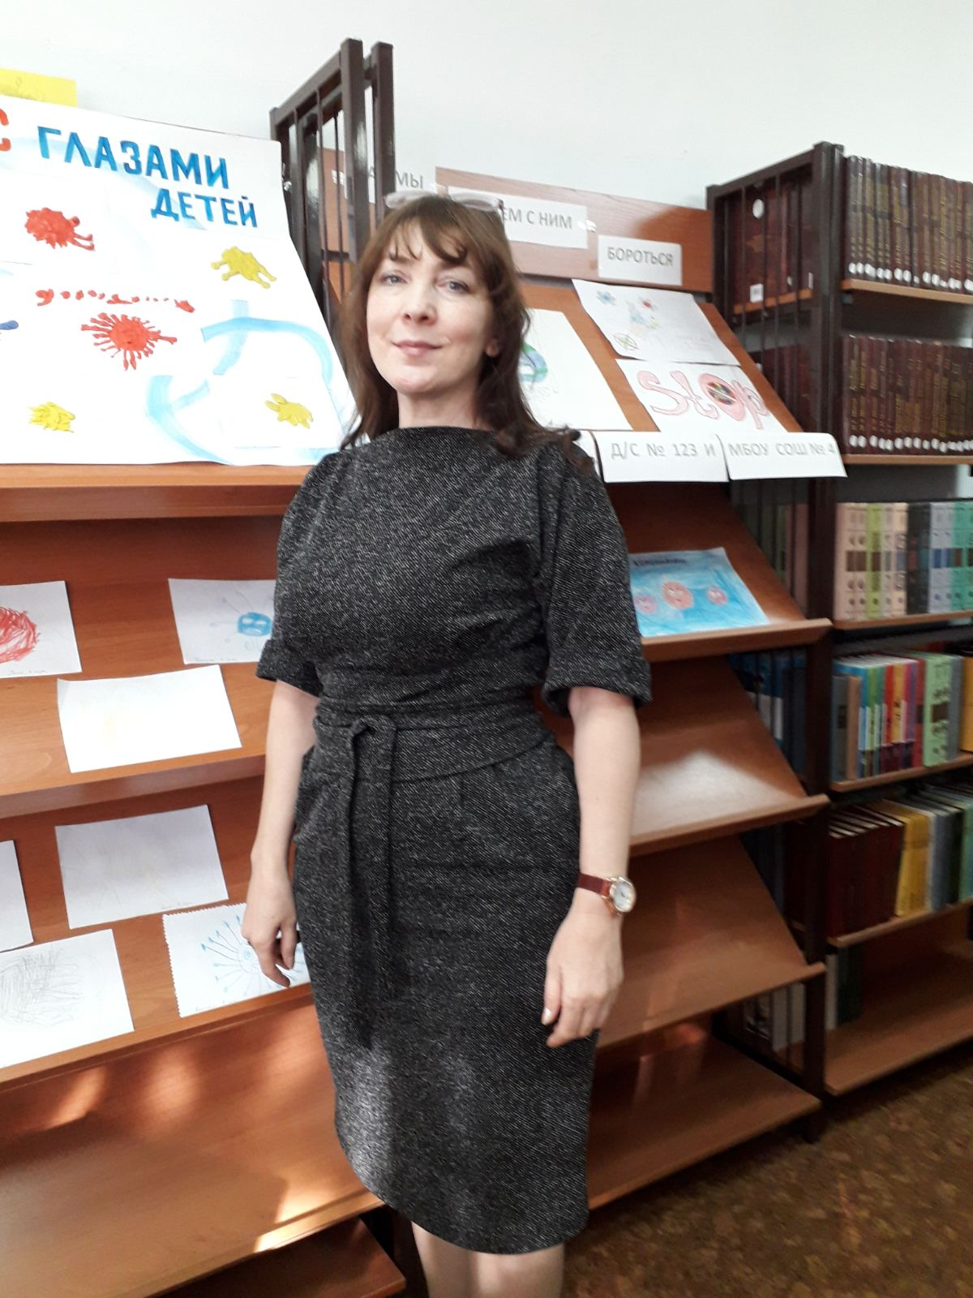
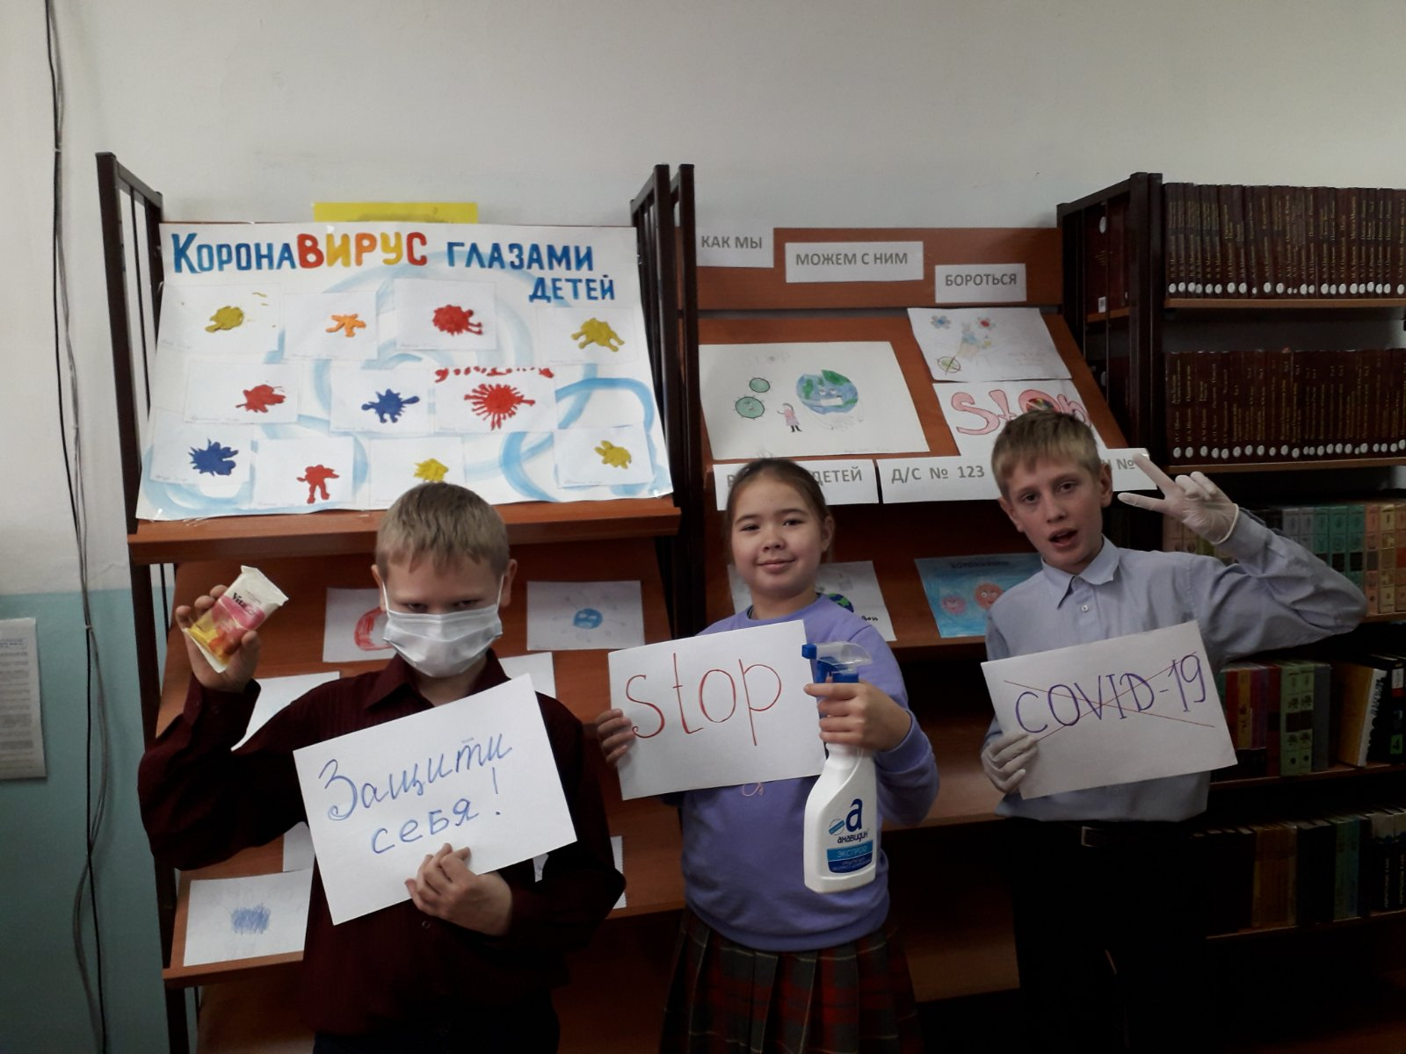

Slide 8
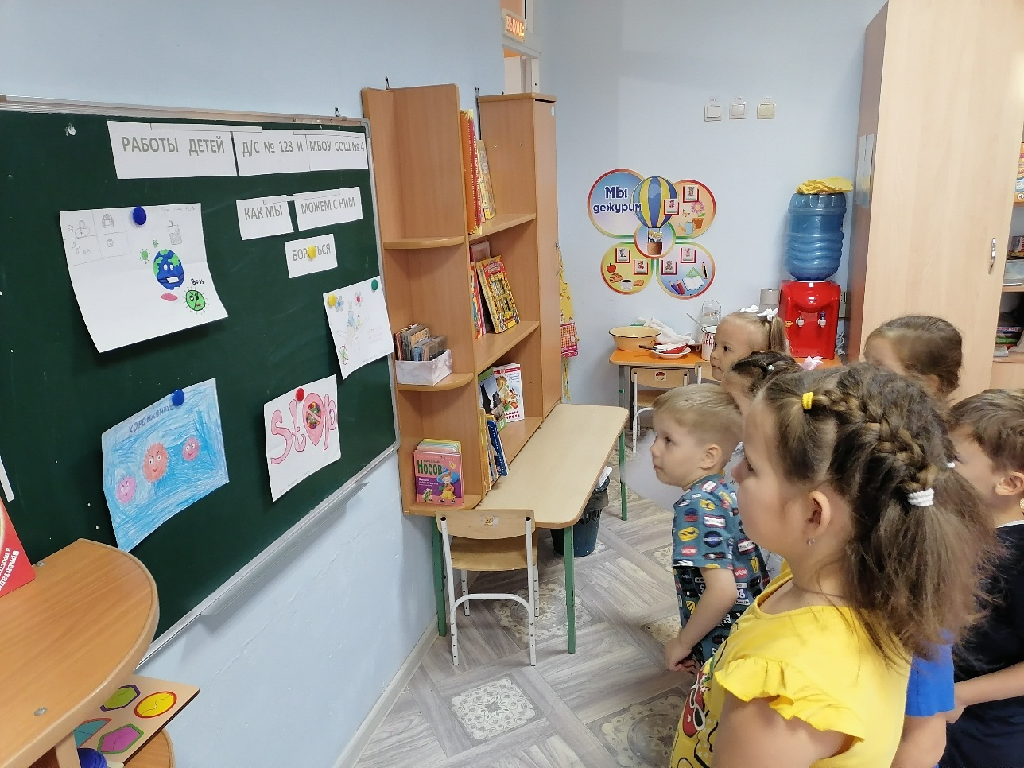
Через два месяца работы с выставки из библиотеки вернулись в детский сад, чтобы воспитанники д/сада смогли ознакомится с работами школьников.

Slide 9
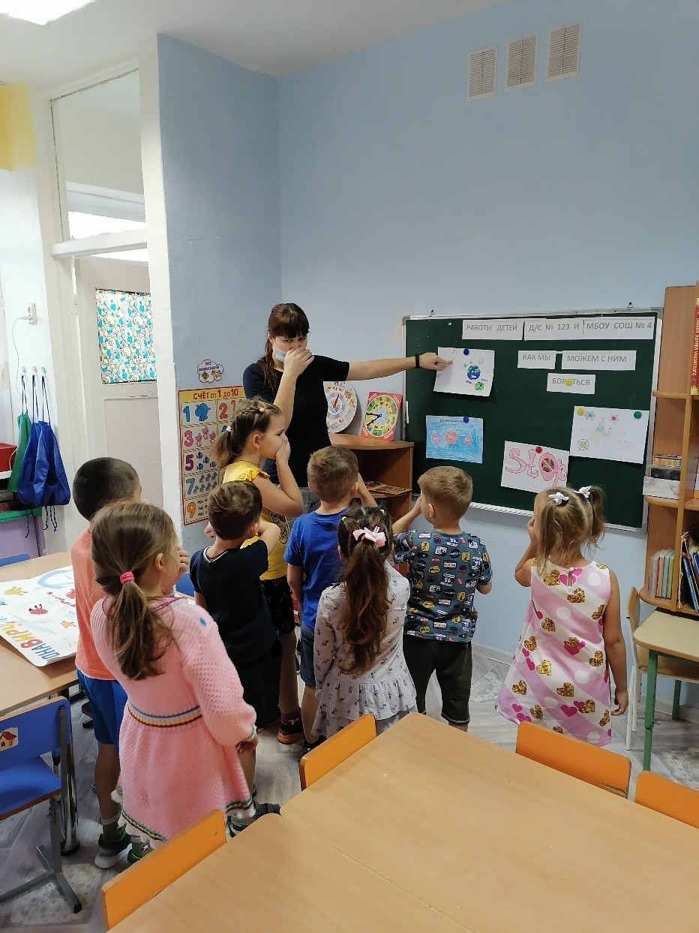
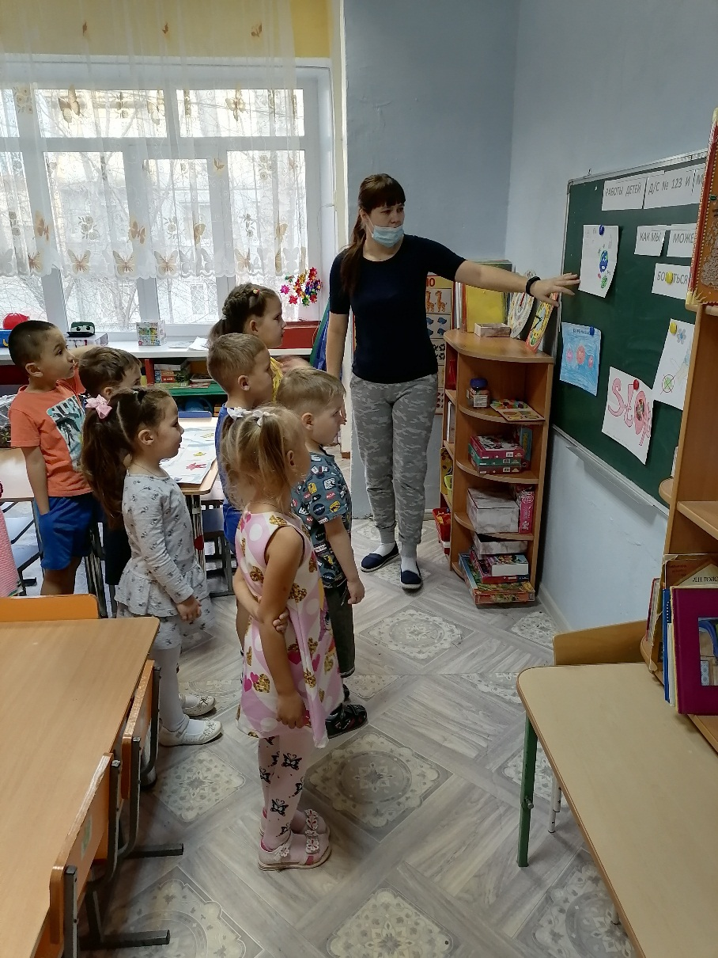
Тогда же с детьми была проведена беседа о мерах профилактики и борьбы с вирусом COVID-19.

Slide 10
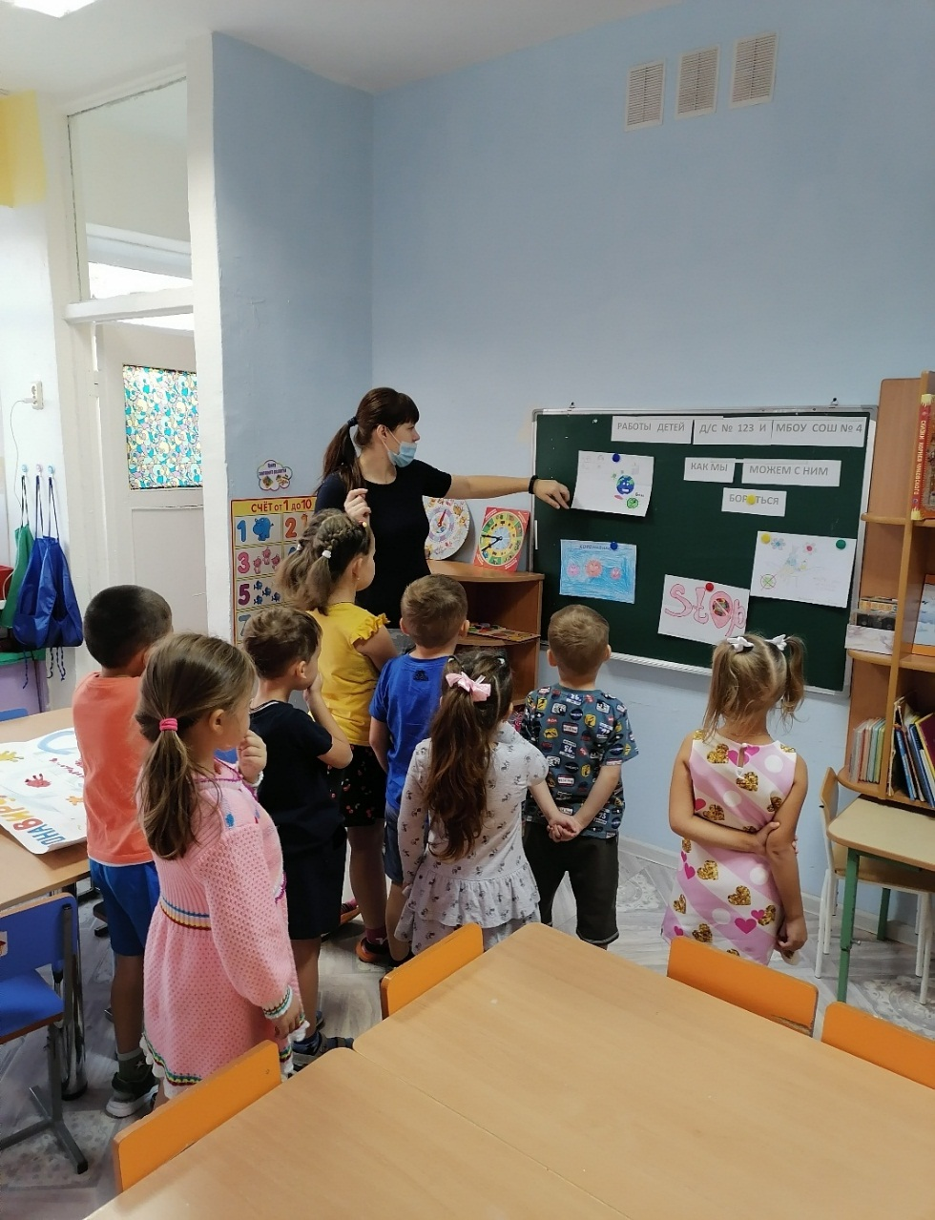
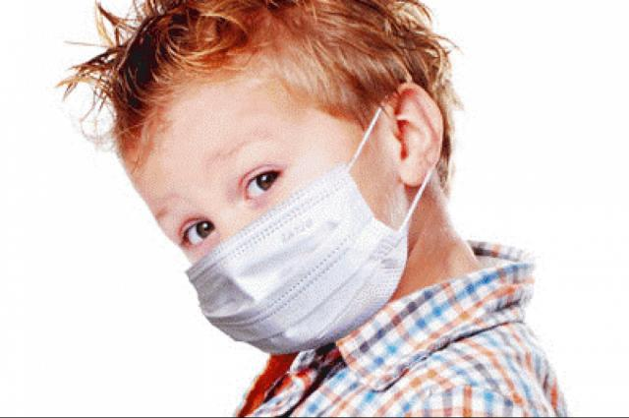
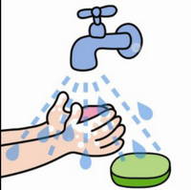

Slide 11
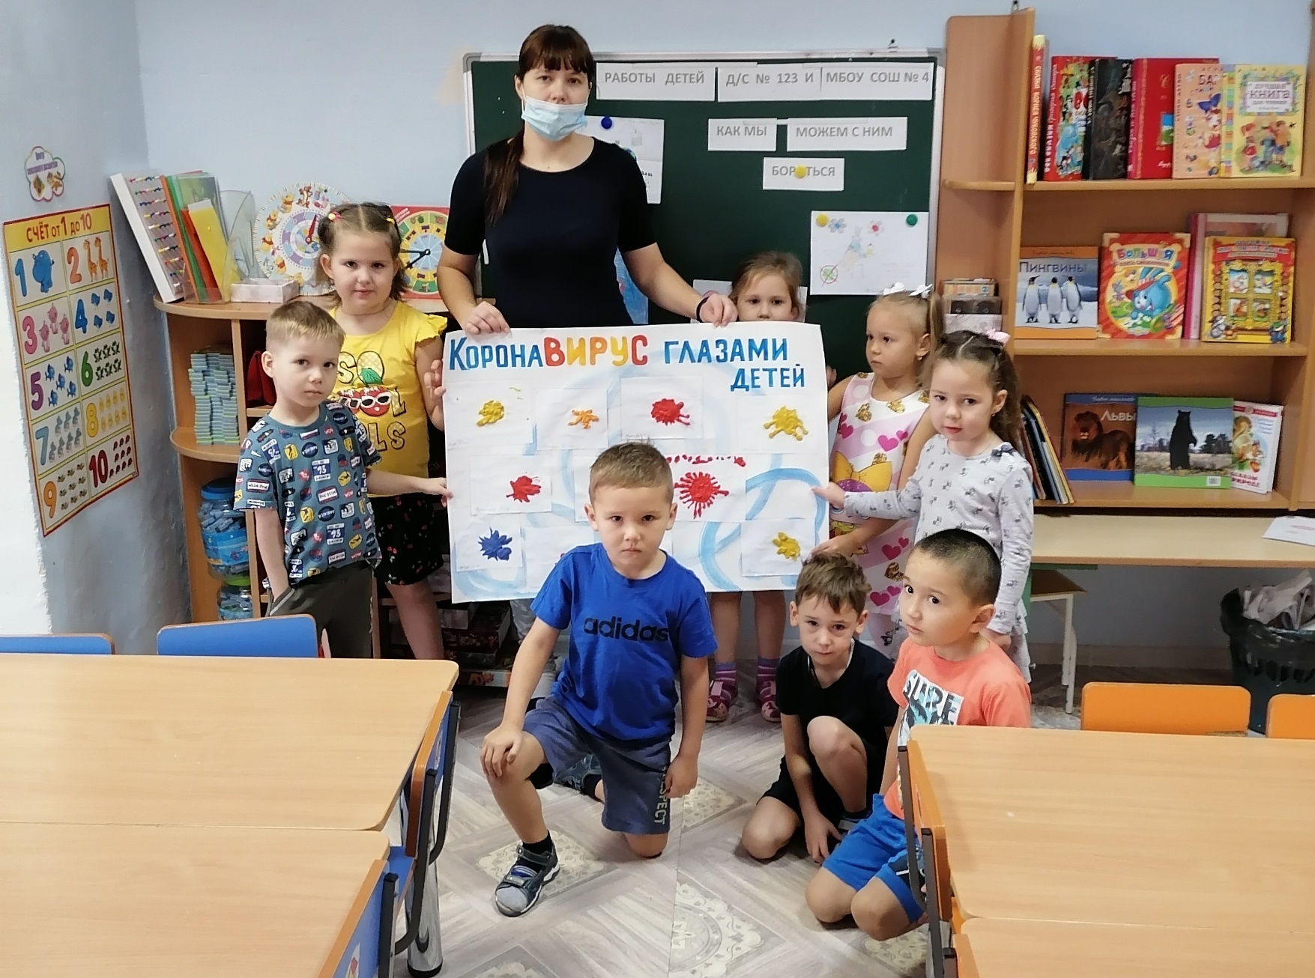
Это интересный и познавательный проект, как для дошкольников, так и школьников, который учит детей соблюдать меры предосторожности в это напряженное для страны время и заботиться о своем здоровье.

Slide 12
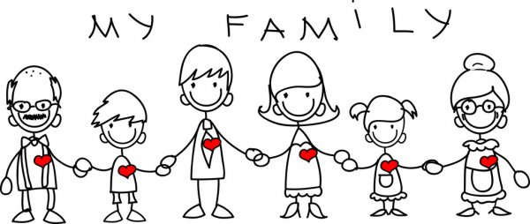
БЕРЕГИТЕ СЕБЯ!!!

